Slide 1
Regressões

Slide 2
Técnicas de Regressões
Linear
Múltipla

Slide 3
Técnicas de Regressões
O que é Regressão?
Tem como objectivo tratar de um valor que não se consegue estimar inicialmente

Slide 4
Regressão Linear
Considera-se que a relação da resposta às variáveis é uma função linear

Slide 5
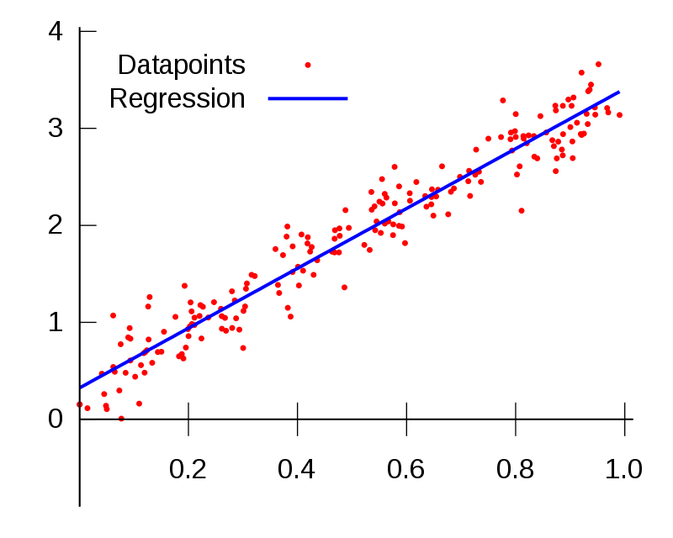
Regressão Linear

Slide 6
Regressão Linear
É necessário estimar os parâmetros a e b

Slide 7
Regressão Linear
Desvio

Slide 8
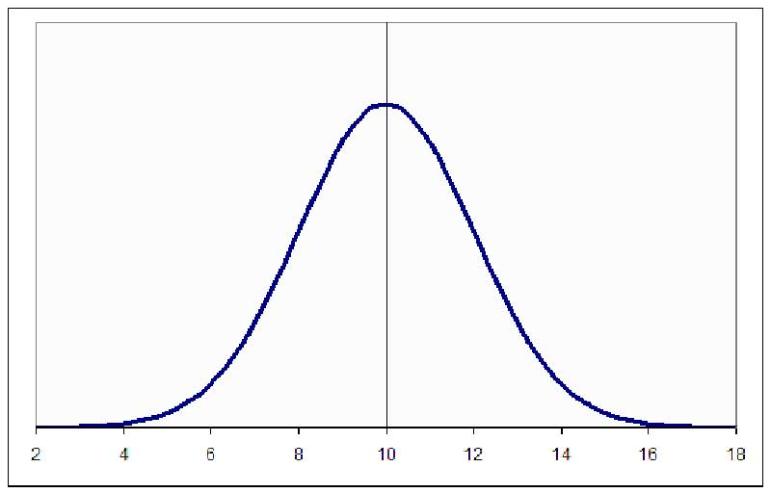
Regressão Linear
Pressupostos
  Independência das variáveis
  Normalidade dos desvios: os desvios devem possuir uma distribuição normal

Slide 9
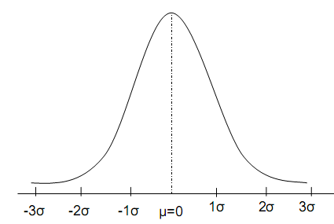
Regressão Linear
Distribuição Normal
  Representa a probabilidade de um determinado dado ocorrer a dentro de um intervalo a partir da média

Slide 10
Regressão Linear
Pressupostos
  Homocedasticidade: os desvios estão distribuídos de forma homogênea em torno da reta
  Ausência de autocorrelação dos desvios com a variável explanatória
Resíduos
Resíduos
0
0

Slide 11
Regressão Linear
Qual a melhor reta?
Métodos de estimação
  Mínimos quadrados

Slide 12
Regressão Linear

Slide 13

Exemplo
Y (Consumo) | X (Renda)
122 | 139
114 | 126
86 | 90
134 | 144
146 | 163
107 | 136
68 | 61
117 | 62
71 | 41
98 | 120

Slide 14
Regressão Linear
Como saber se é uma boa equação?

Slide 15
Coeficiente de Determinação
(R²)
Estimado
Observado

Slide 16

Exemplo

Slide 17

Exercício

Slide 18
Regressão Múltipla
A diferença entre a regressão linear simples e a múltipla é que na múltipla são tratadas duas ou mais variáveis explicativas.

Slide 19
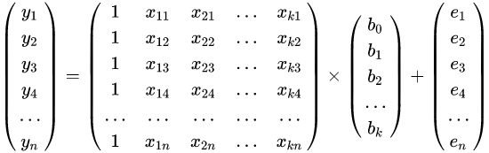
Regressão Múltipla

Slide 20

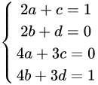
Regressão Múltipla
Matriz Inversa

Slide 21
Exemplo
Y Consumo | X1 Renda | X2 Taxa de Juros
122 | 139 | 11,5%
114 | 126 | 12,0%
86 | 90 | 10,5%
134 | 144 | 9,0%
146 | 163 | 10,0%
107 | 136 | 12,0%
68 | 61 | 10,5%
117 | 62 | 8,0%
71 | 41 | 10,0%
98 | 120 | 11,5%

Slide 22
Exemplo

Slide 23
Exercício
Esquema | #Ataques | Duração | Índice
A | 5 | 118 | 8.1
B | 13 | 132 | 6.8
C | 20 | 119 | 7.0
D | 28 | 153 | 7.4

